Slide 1
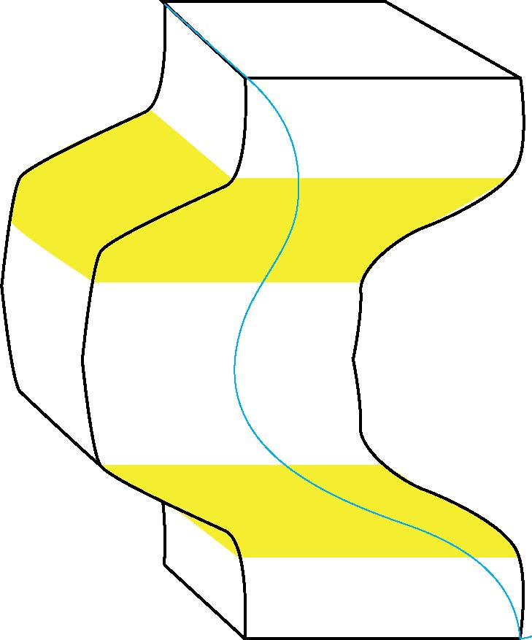
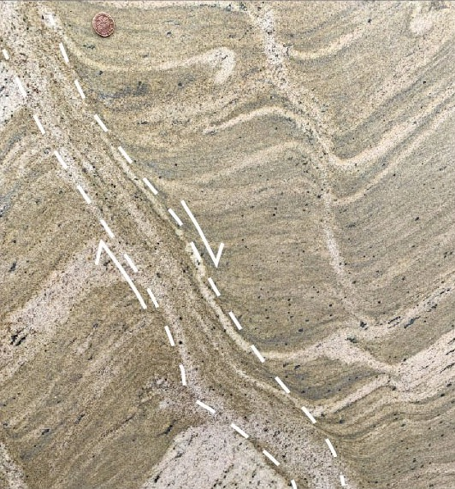
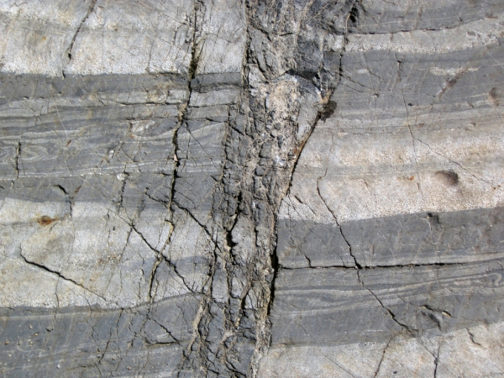
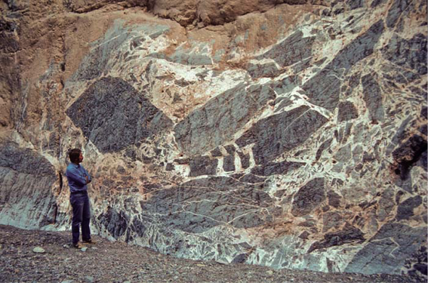
espejo de falla
harina o brecha de falla
zona de cizalla (ductil)
pliegue
(ductil)
brecha de falla
zona de cizalla
brecha de falla

Slide 2
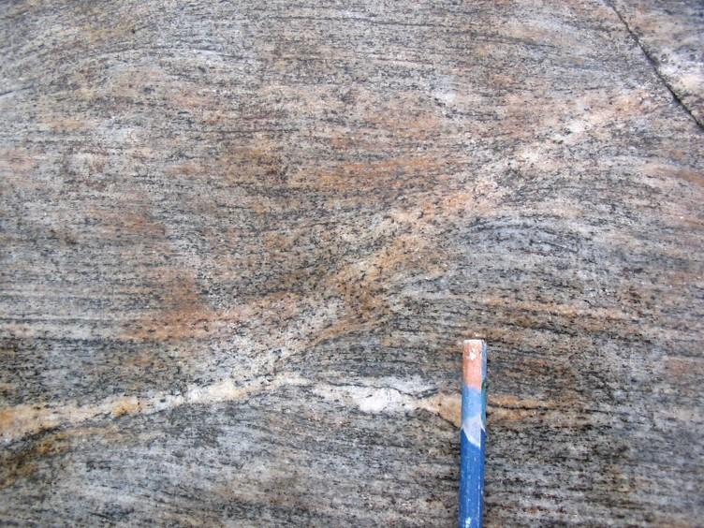
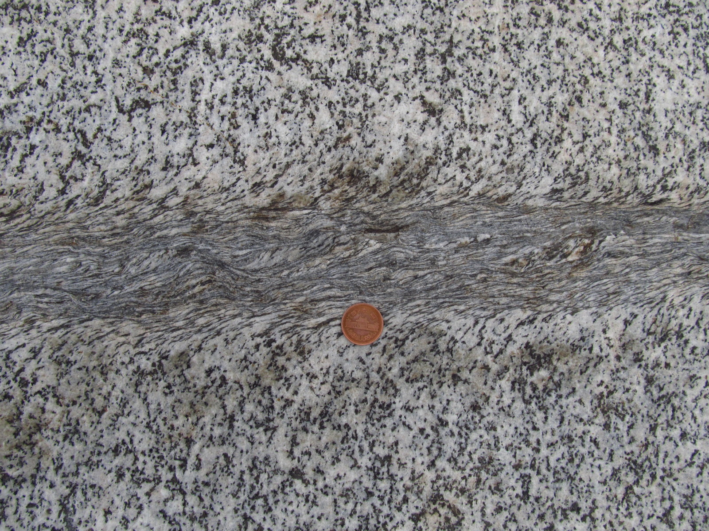
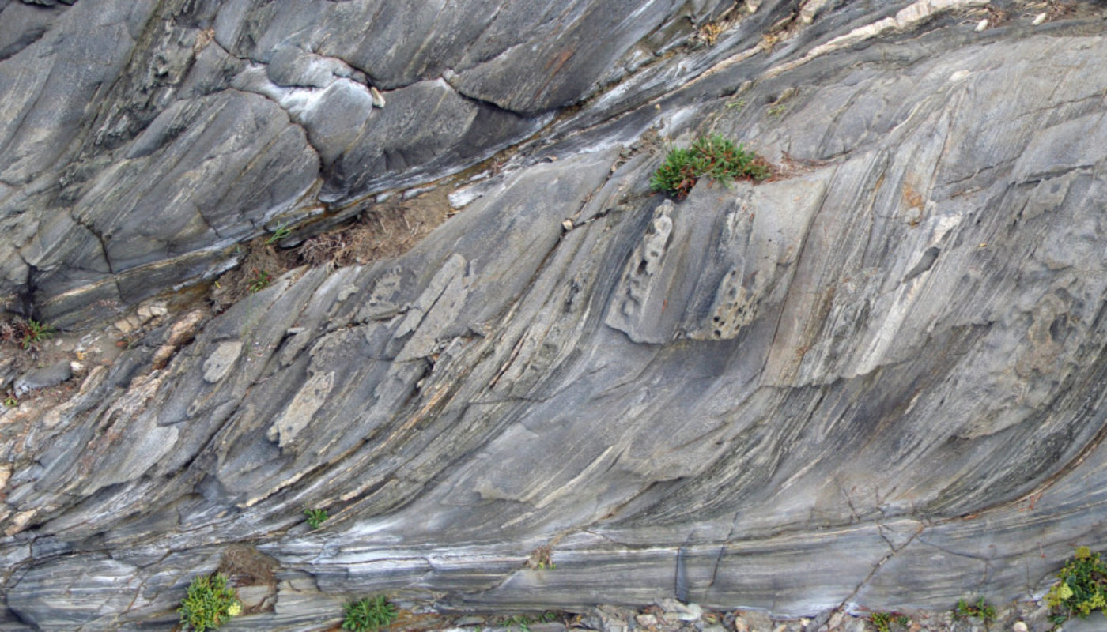
zonas de cizalla

Slide 3
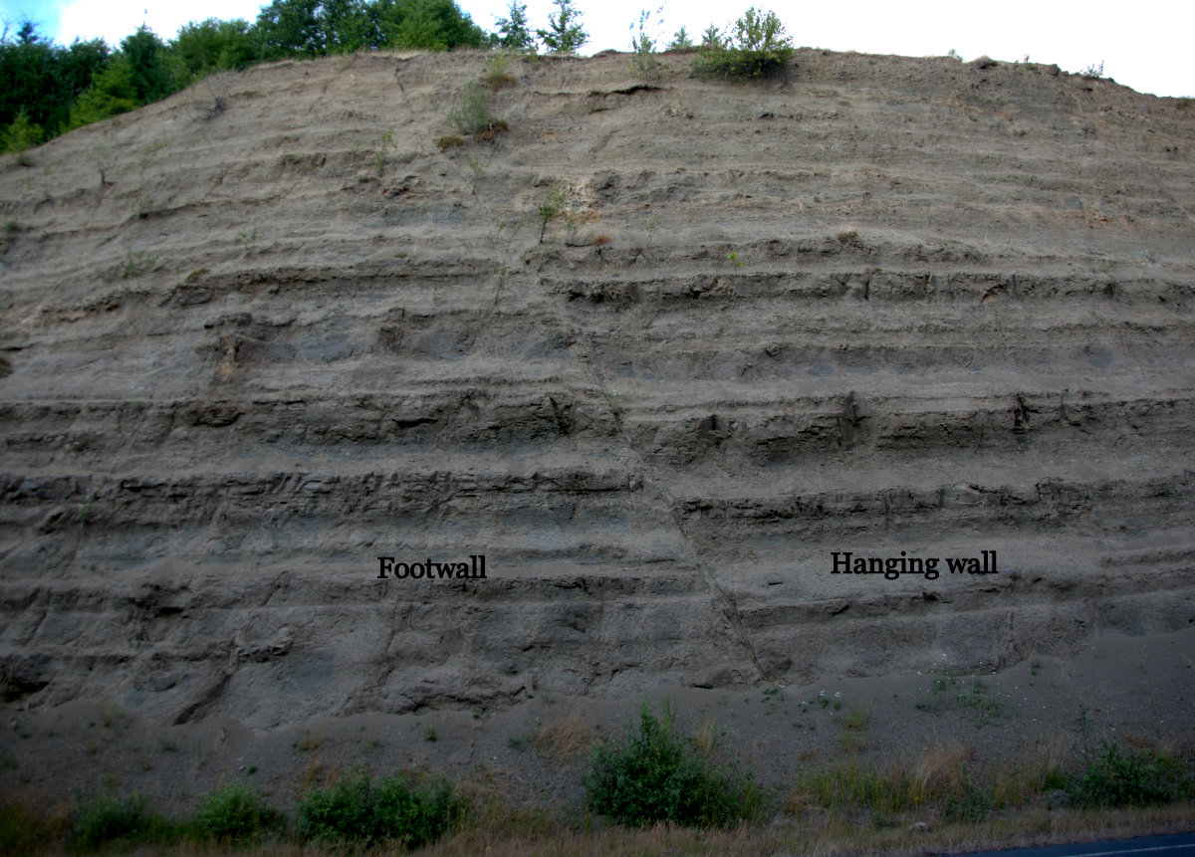
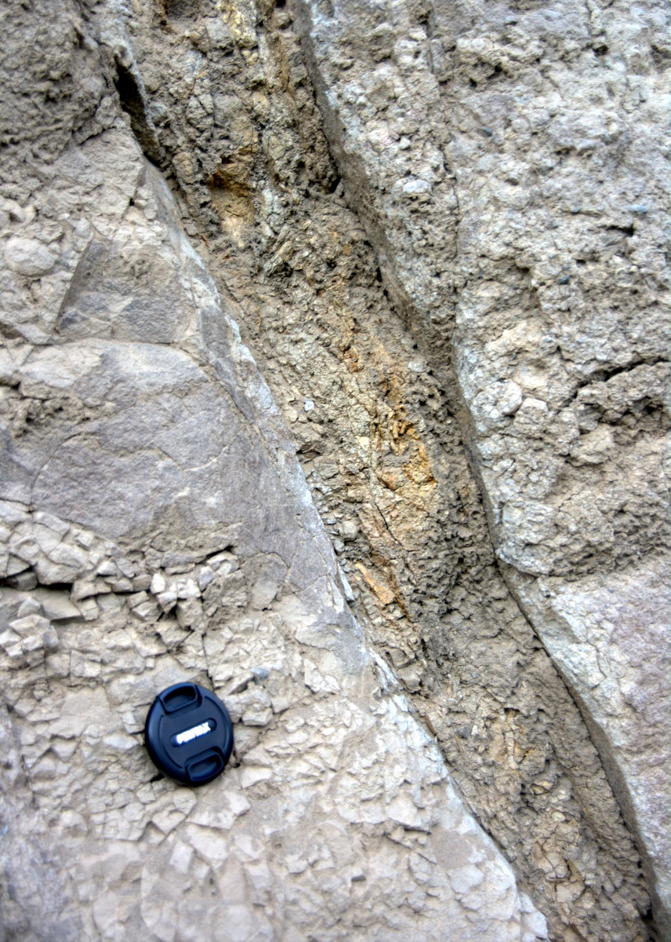
BRECHA DE FALLA

Slide 4
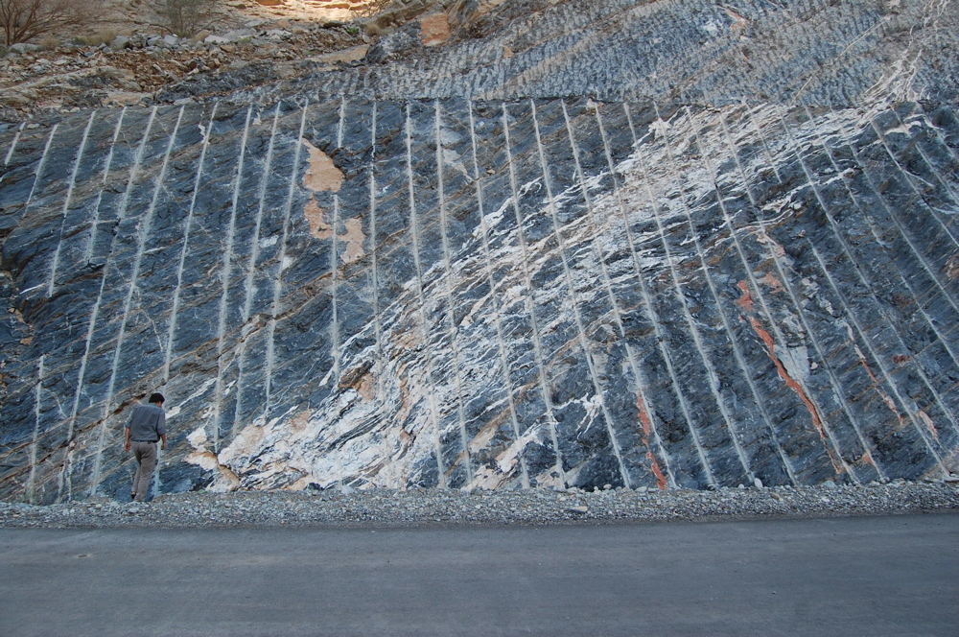
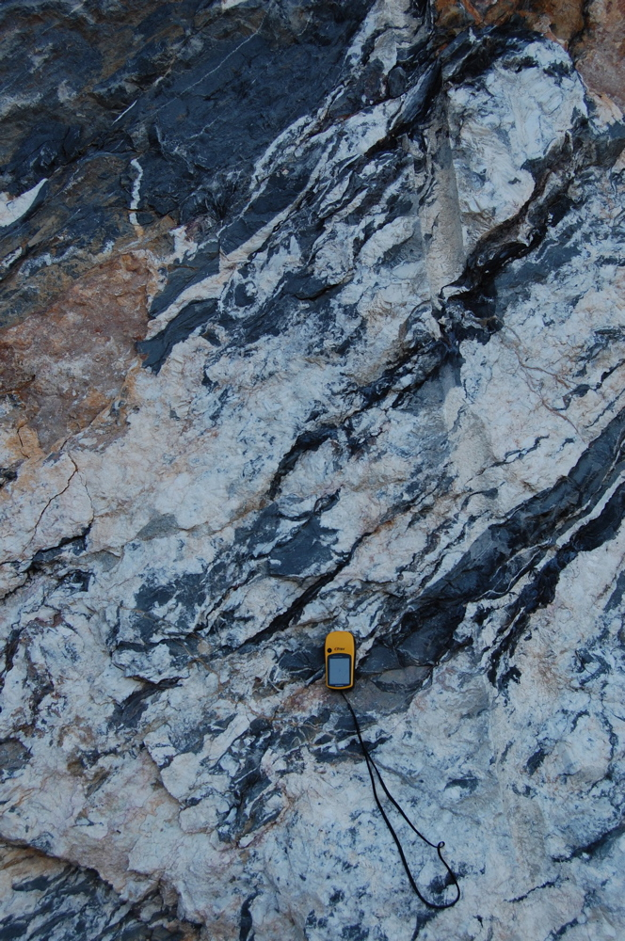
Brecha de falla / Fault breccia (Omán)

Slide 5
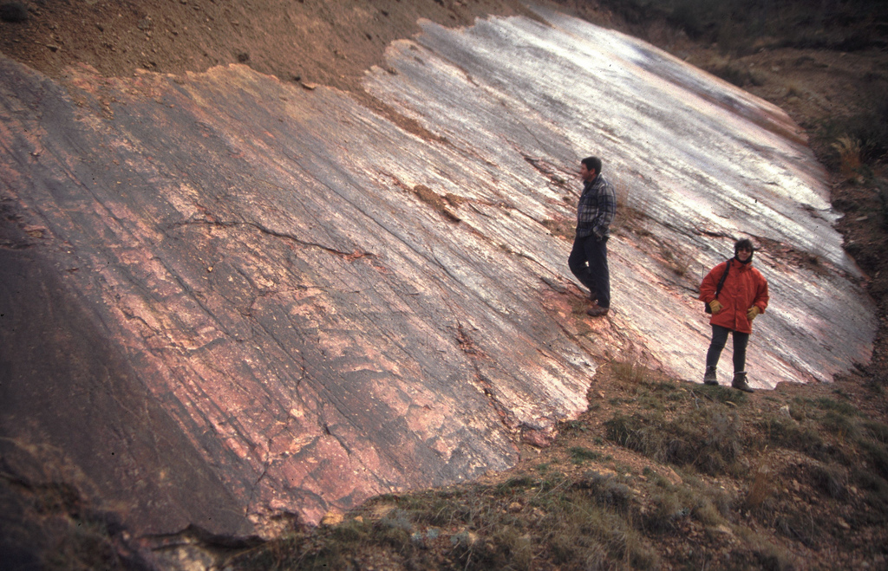
"espejo" de falla
Espejo de falla

Slide 6
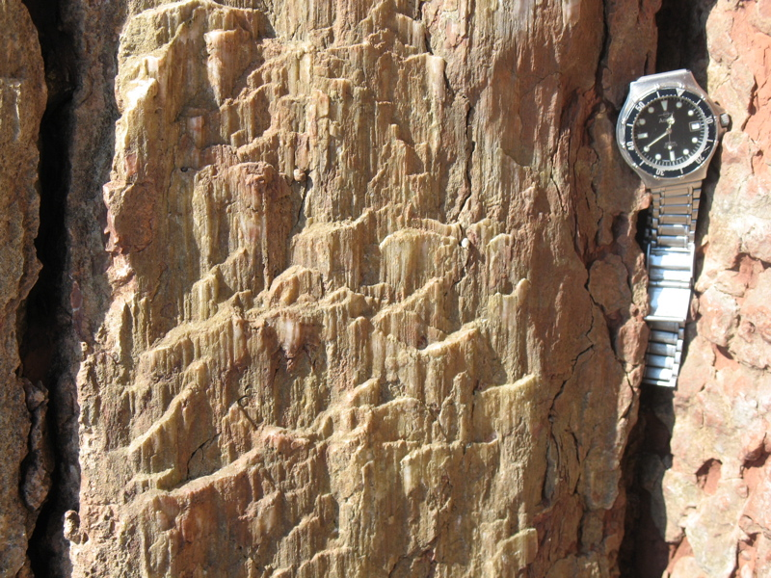
Fibras de falla (slickenfibres) – calcita: CaCO₃

Slide 7
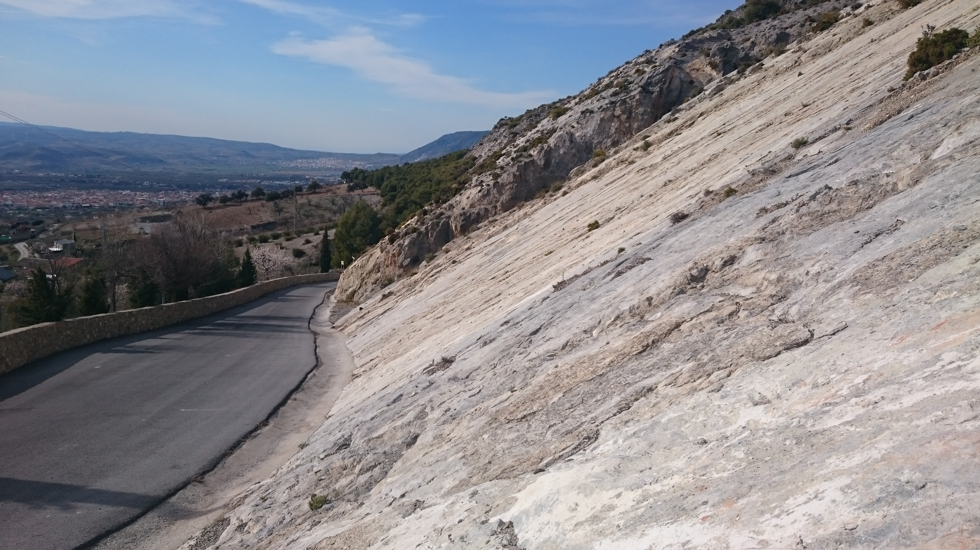
Falla de Niguelas

Slide 8
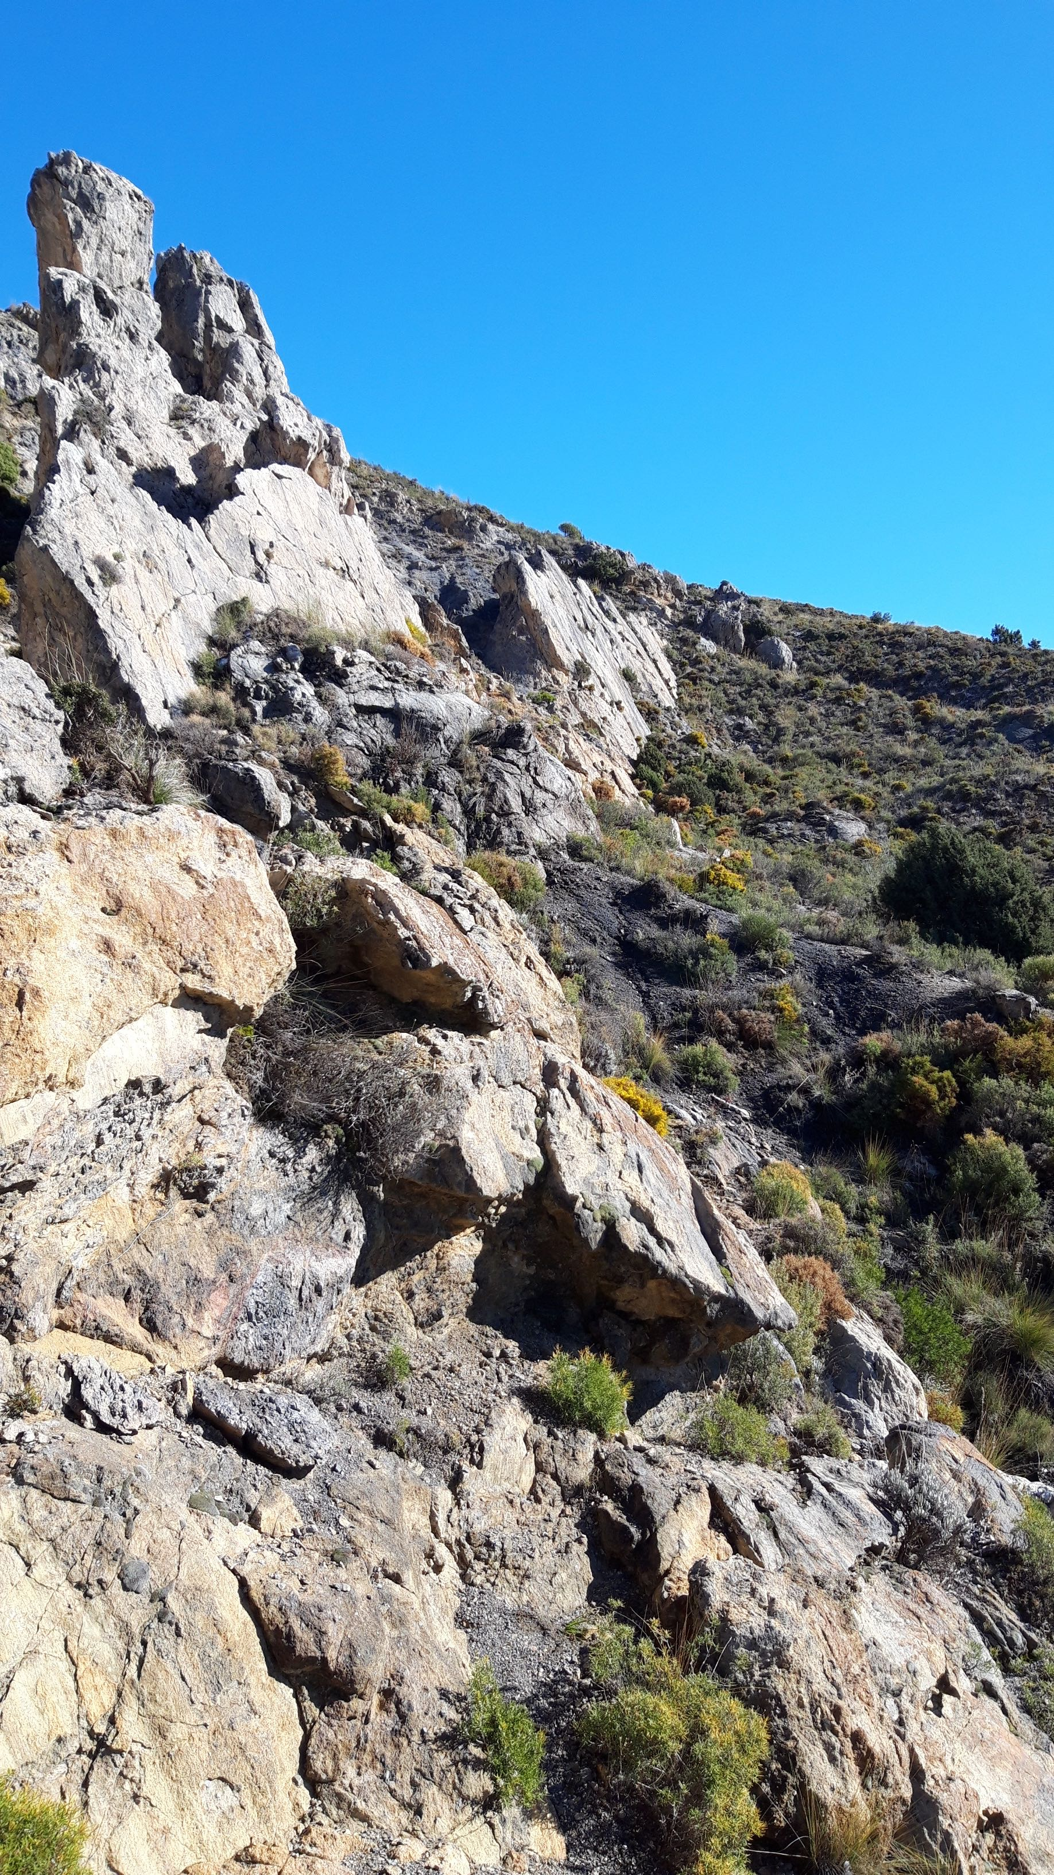
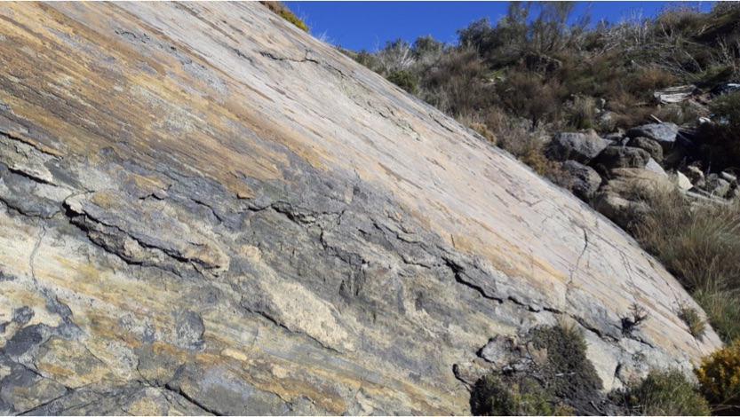
Falla del Purche (Monachil)

Slide 9
bloque
muro
techo

Slide 10
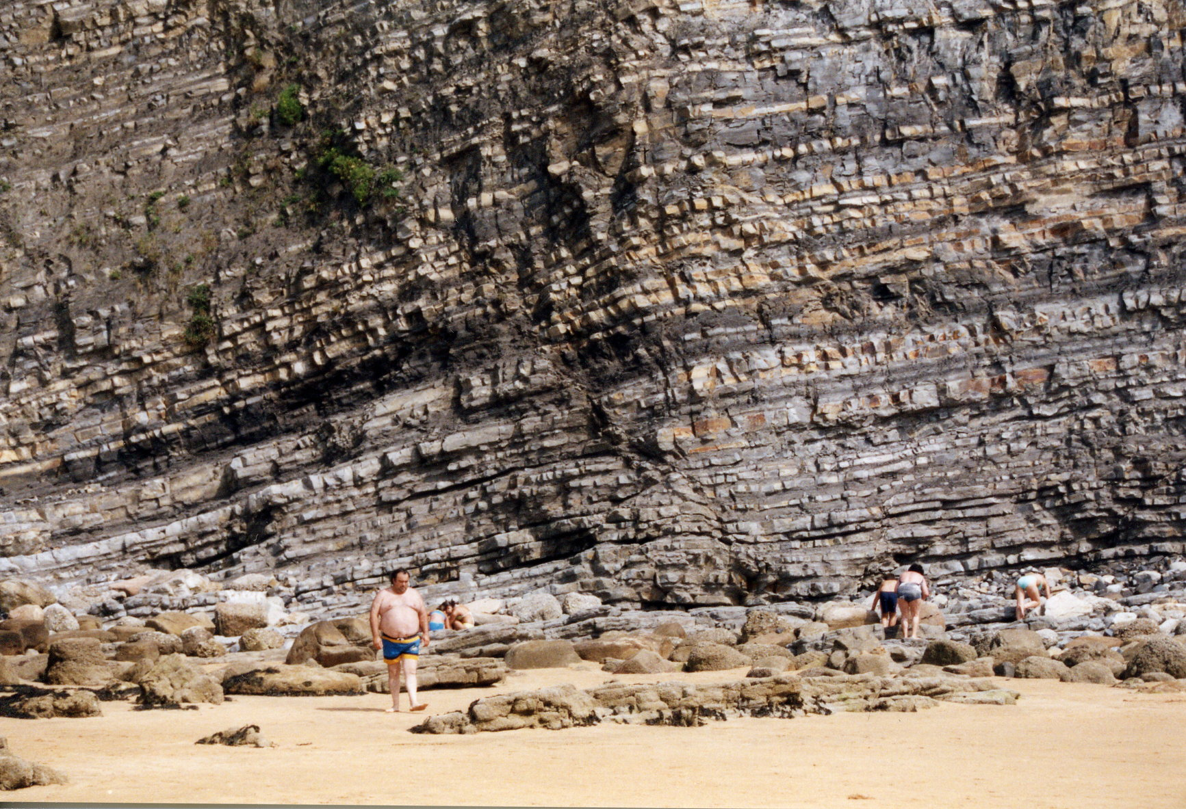
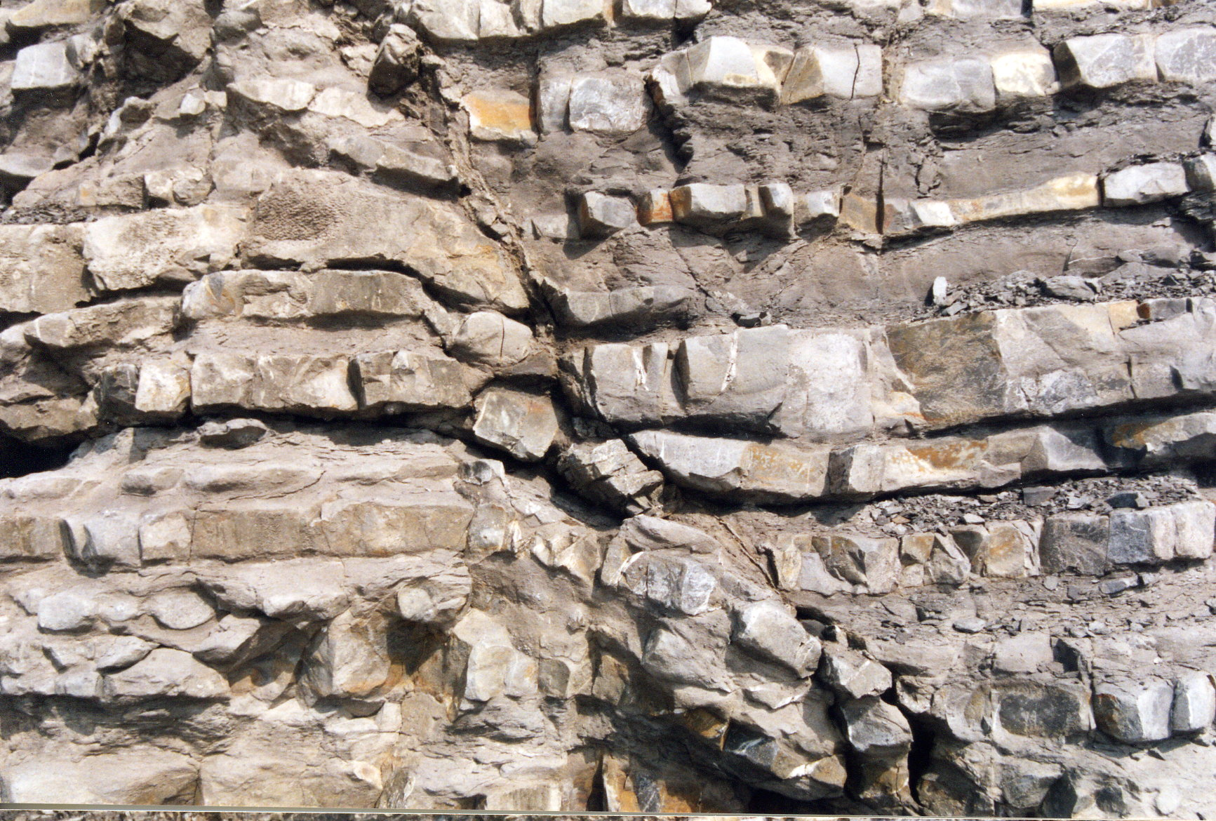
FALLA NORMAL
playa de Rodiles, Asturias

Slide 11
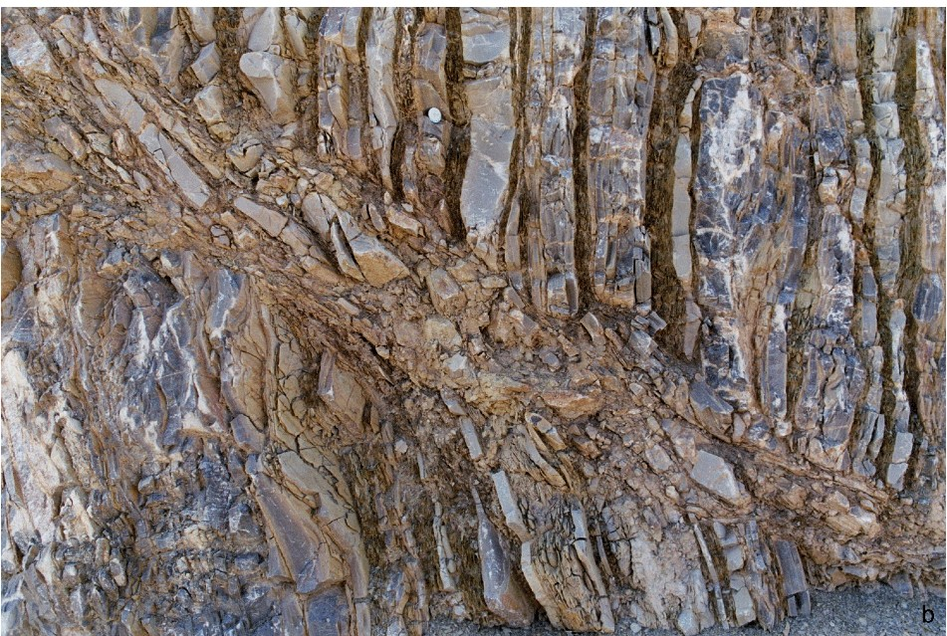
FALLA INVERSA

Slide 12
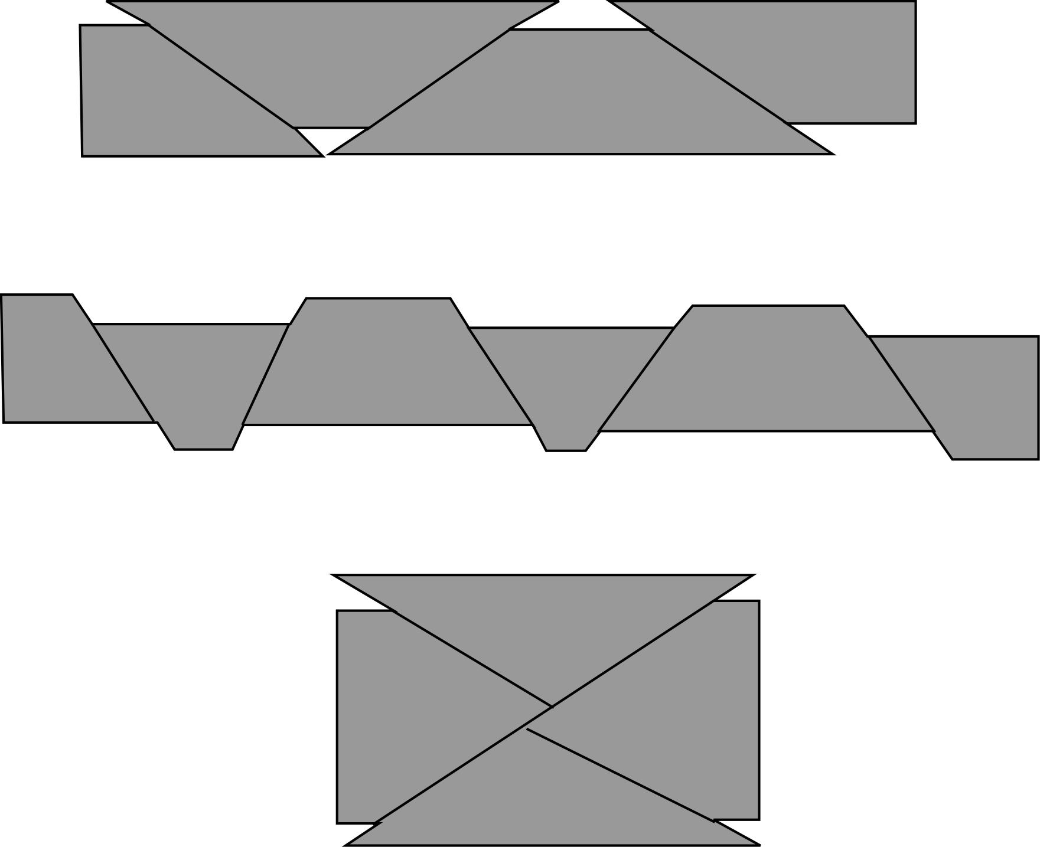
relación entre fallas y campo de esfuerzos
35°
fallas "inversas"
σ₁
acortamiento horizontal
cortes verticales
σ₁
fallas "normales"
σ₃
extensión horizontal
35°
σ₃
mapa
fallas "transcurrentes"
σ₁
compresión y extensión ambas horizontal
acortamiento y extension
en 2 direcciones perpendiculares
35°

Slide 13
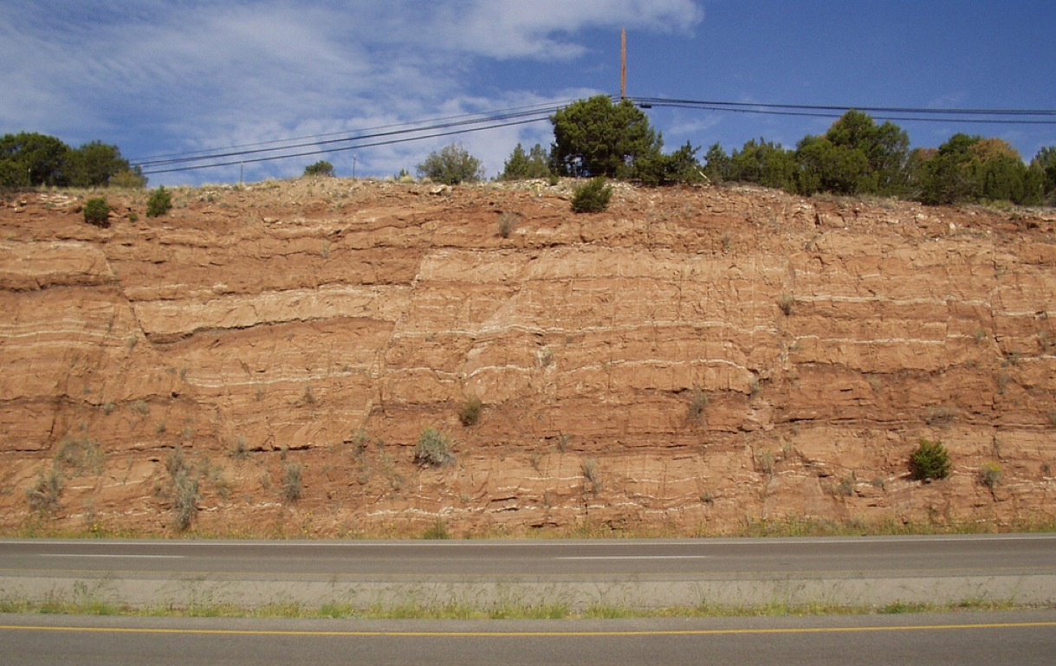
ca. 60°
fallas normales conjugadas

Slide 14
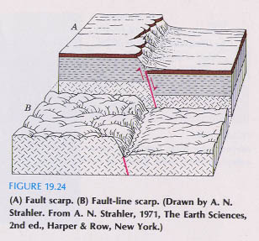
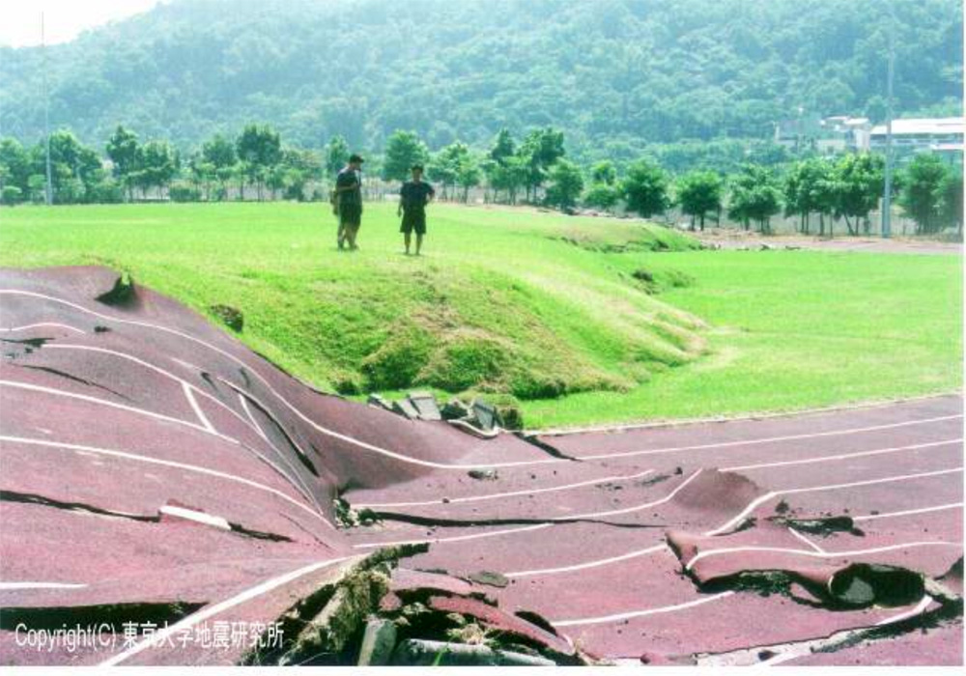
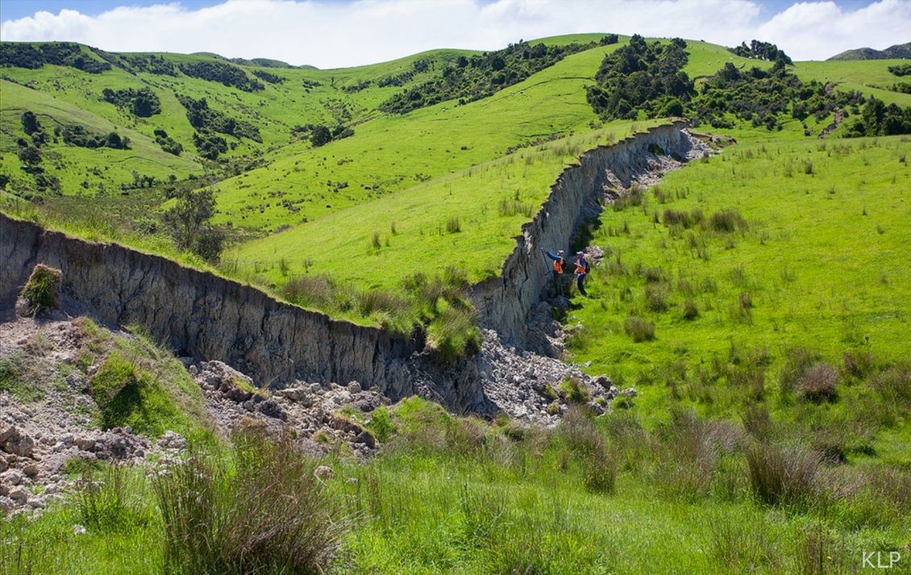
falla activa
falla inactiva
Taiwan
Escarpe de falla
(fault scarp)
2016 Kaikōura earthquake
Nueva Zelanda

Slide 15
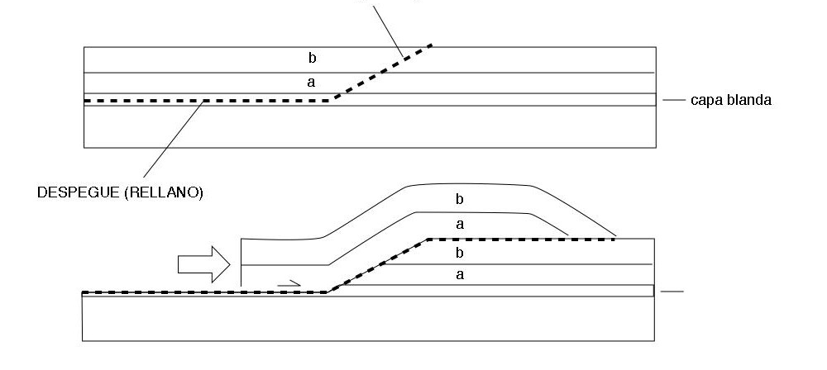
despuegues, cabalgamientos y mantos
RAMPA
Un despegue es una falla que se propaga por una capa de baja resistencia
En conjunto con tramos de rampa forman cabalgamientos.
Los cabalgamientos duplican la sequencia estratigráfica (a-b, a-b en el dibujo).
Cabalgamientos de escala regional (> 1km) son llamados mantos

Slide 16
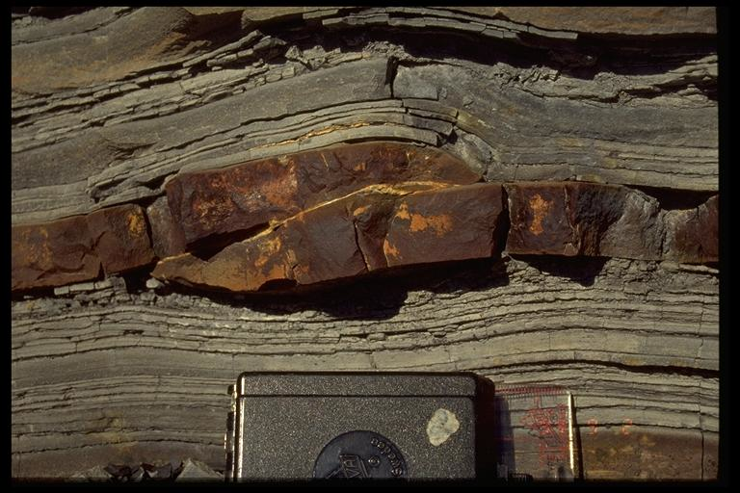

Slide 17
26
Cuña de calbalgamientos (thrust wedge):
conjunto de cabalgamientos con un despegue basal común
modelo de arena
despegue basal

Slide 18
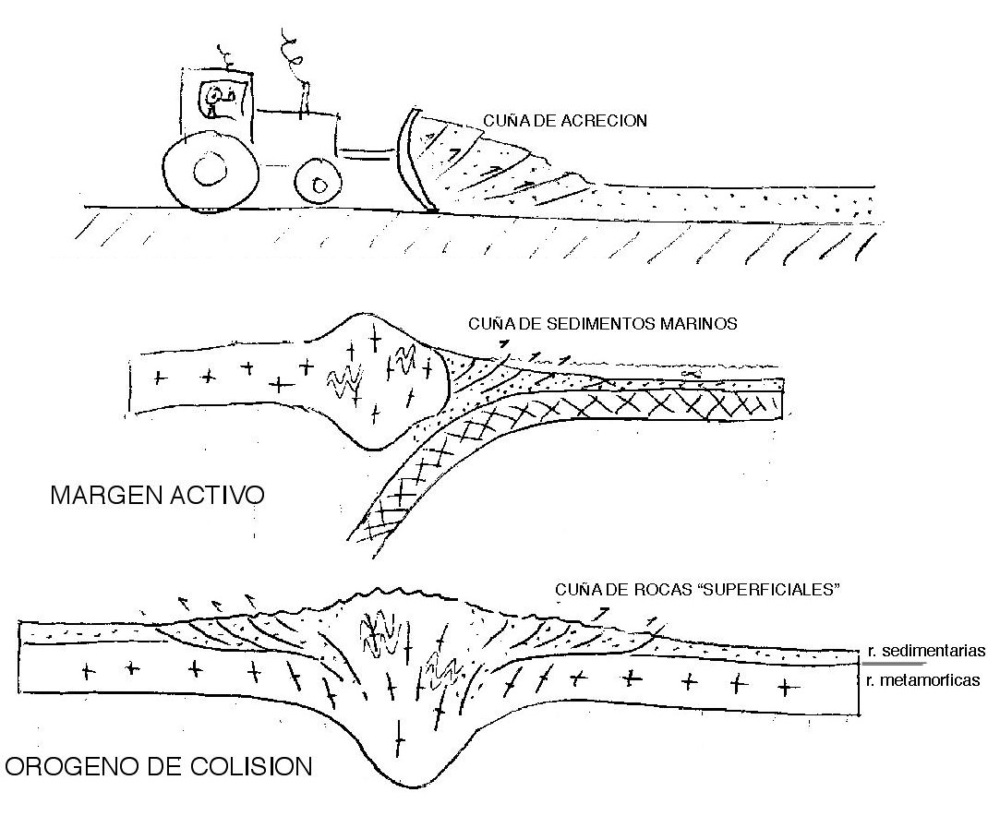
cuñas de cabalgamientos en los orogenos

Slide 19
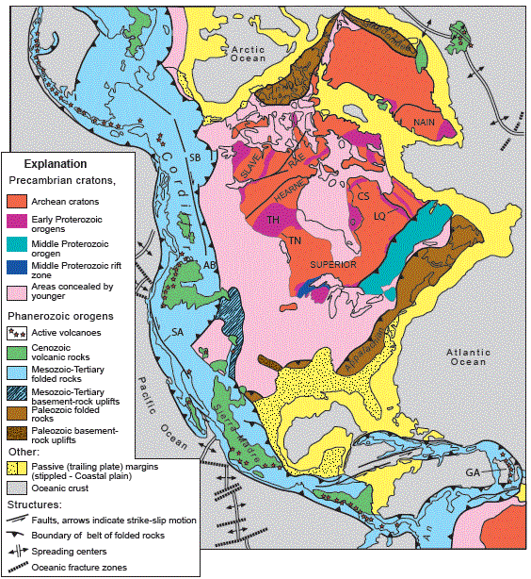
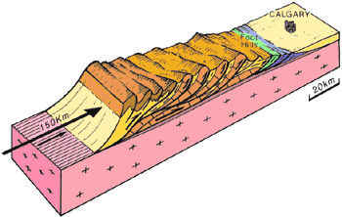
mantos de corrimiento
LAS MONTAÑAS ROCOSAS: EJEMPLO DE UNA CUÑA DE CABALGAMIENTOS

Slide 20
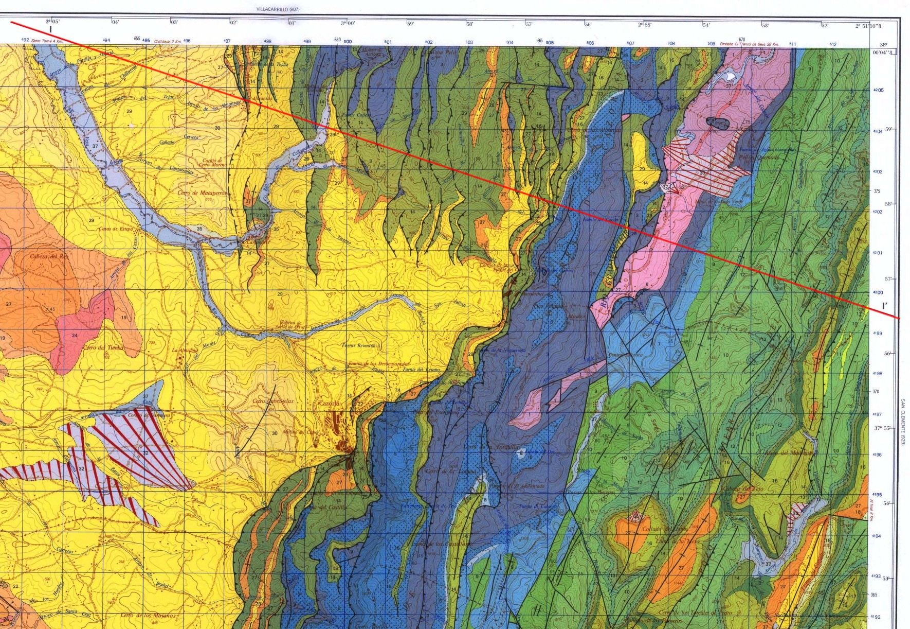
Sierra de Cazorla
Cazorla
Cretacico
Terciario
Jurasico
Triasico

Slide 21
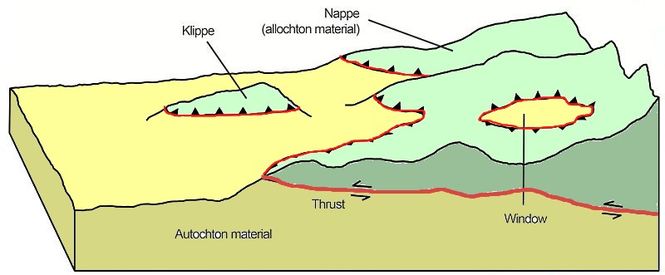
Klipen y ventanas tectónicas
autóctono
alóctono
MANTO
KLIPE
CABALGAMIENTO
VENTANA TECTÓNICA

Slide 22
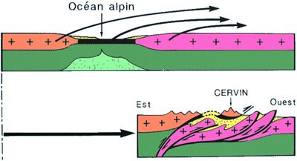
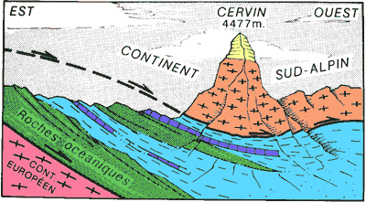
PARTE DEL TETHYS
FORMACIÓN DE LOS ALPES
Africa
Europa
Cretácico
Actual
"Africa"
DOMINIO DEL OCEANO
TETHYS

Slide 23
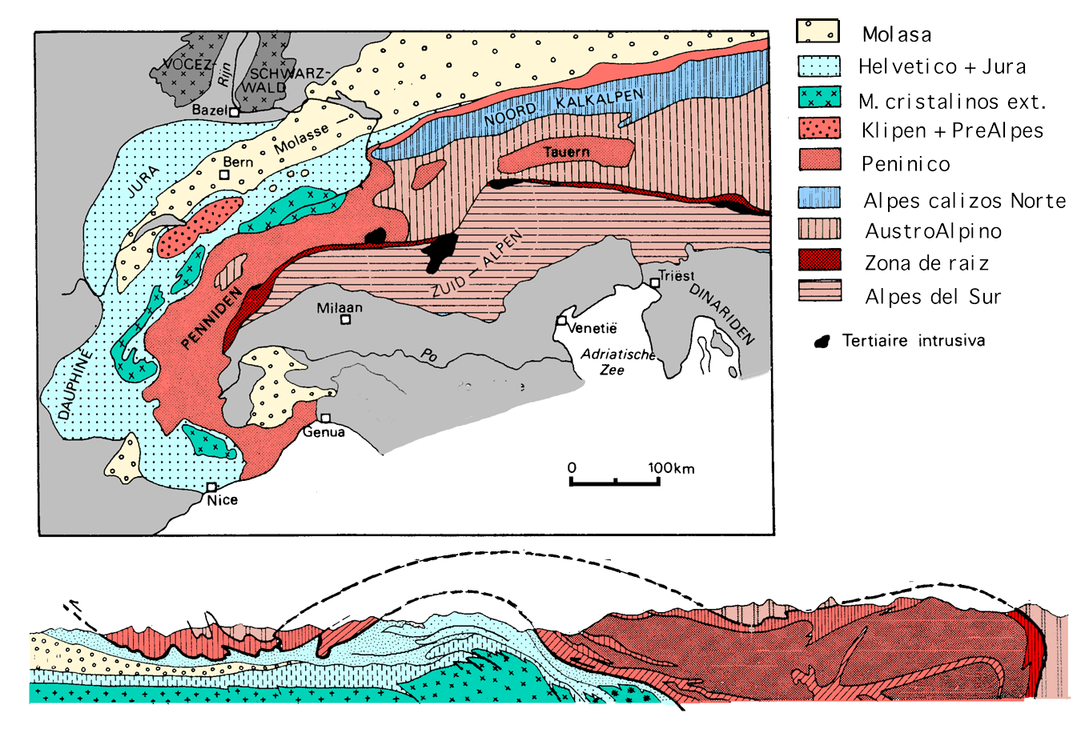
Europa
klipe
ventana tectónica
Tethys
Africa
manto de Glarus
Monte Cervino
placa Africana
oceáno Tethys
europa
NW
20 km
SE
NO
manto de Morcles
SE

Slide 24
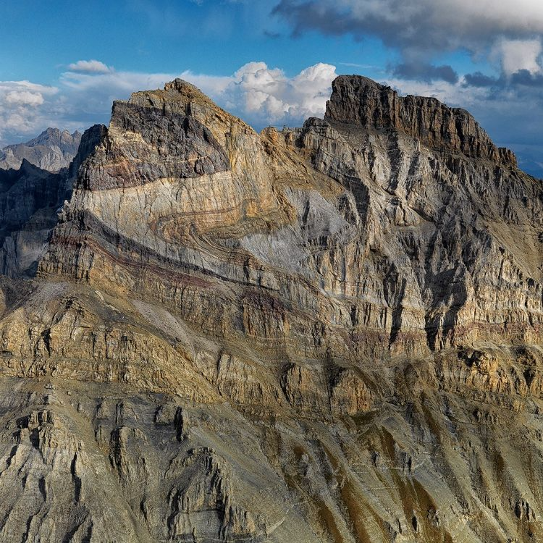
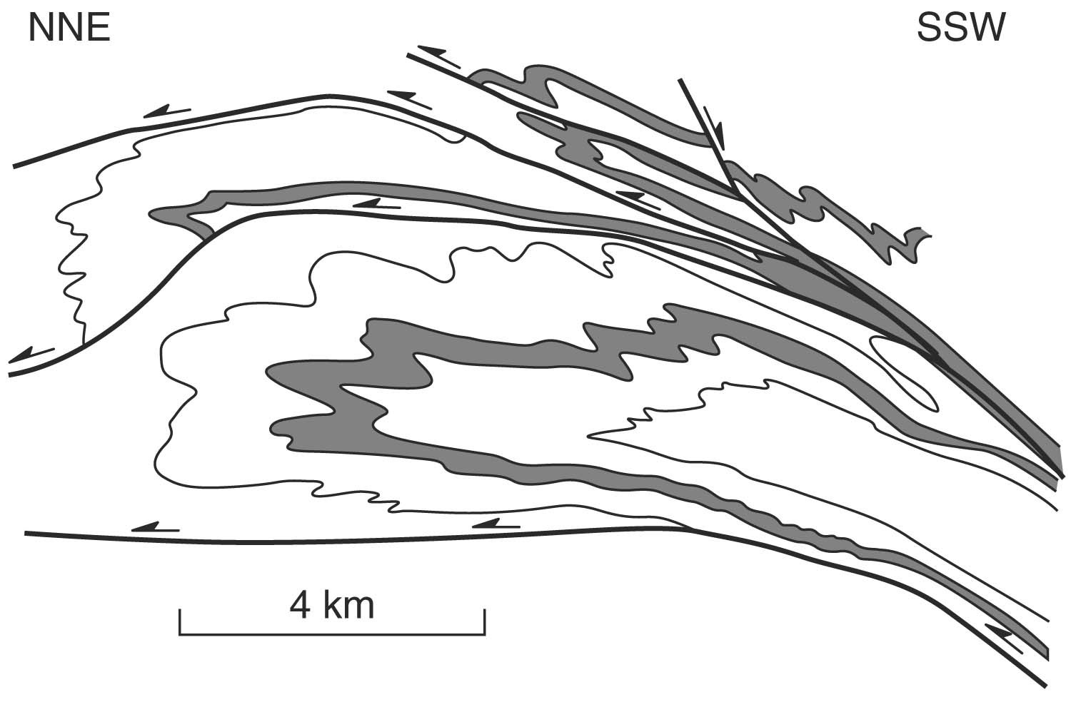
manto-pliegue
de Morcles

Slide 25
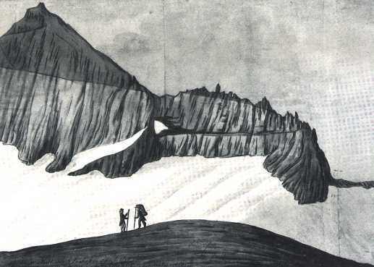
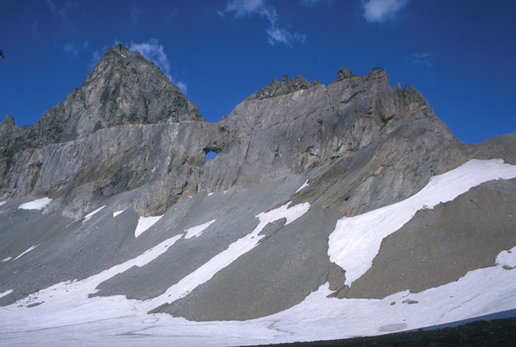
Manto de Glarus / Glarus nappe (Alpes Suizos)
Permico (ca. 270Ma)
Eoceno (50Ma)

Slide 26
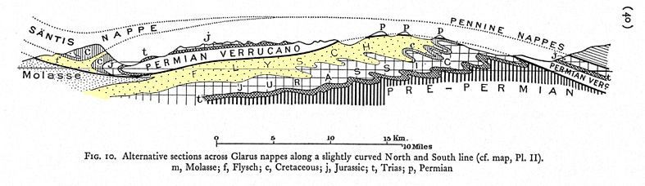
Manto de Glarus
31
rocas volcánicas del Permico (Formación Verucano) cabalgadas encima de turbiditas (formación Flysch) Terciarias
Permico
Eoceno
Terciario
Jurassico
Paleozoico
despegue

Slide 27
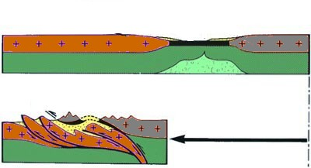
Modelo de los Alpes realizado con arena y micro-esferulas de vídrio. Durante el experimento se va aspirando arena de la superficie para simular la erosión.
clicar para reproducir
Cretácico
Actual

Slide 28
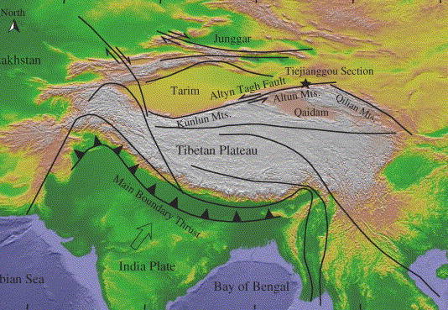
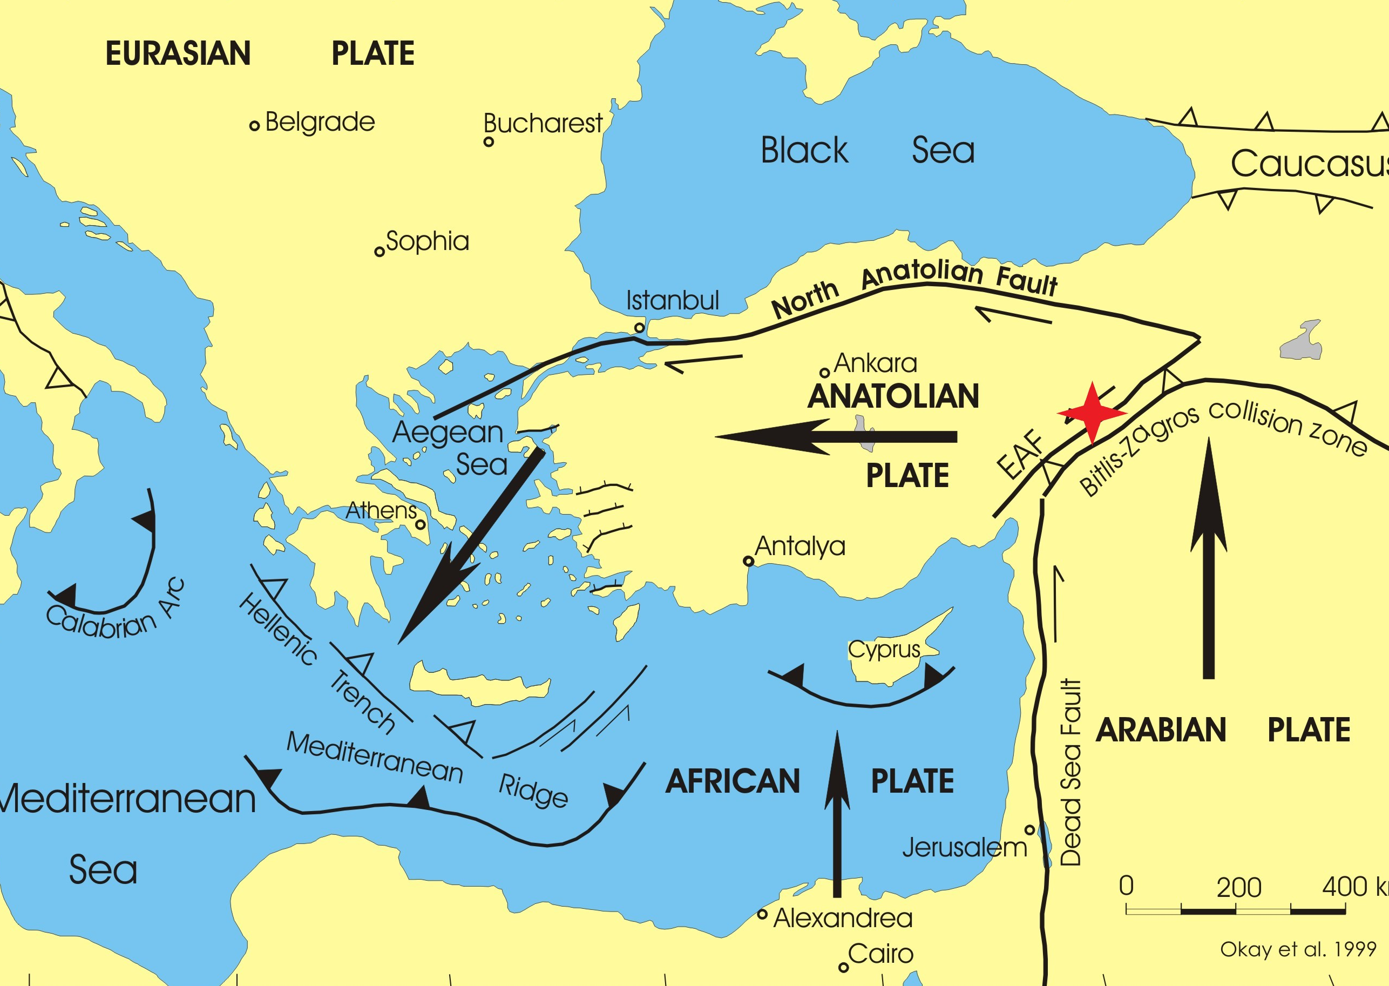
CABALGAMIENTO (THRUST)
FALLAS DE SALTO EN DIRECCIÓN (STRIKE-SLIP FAULTS)

Slide 29
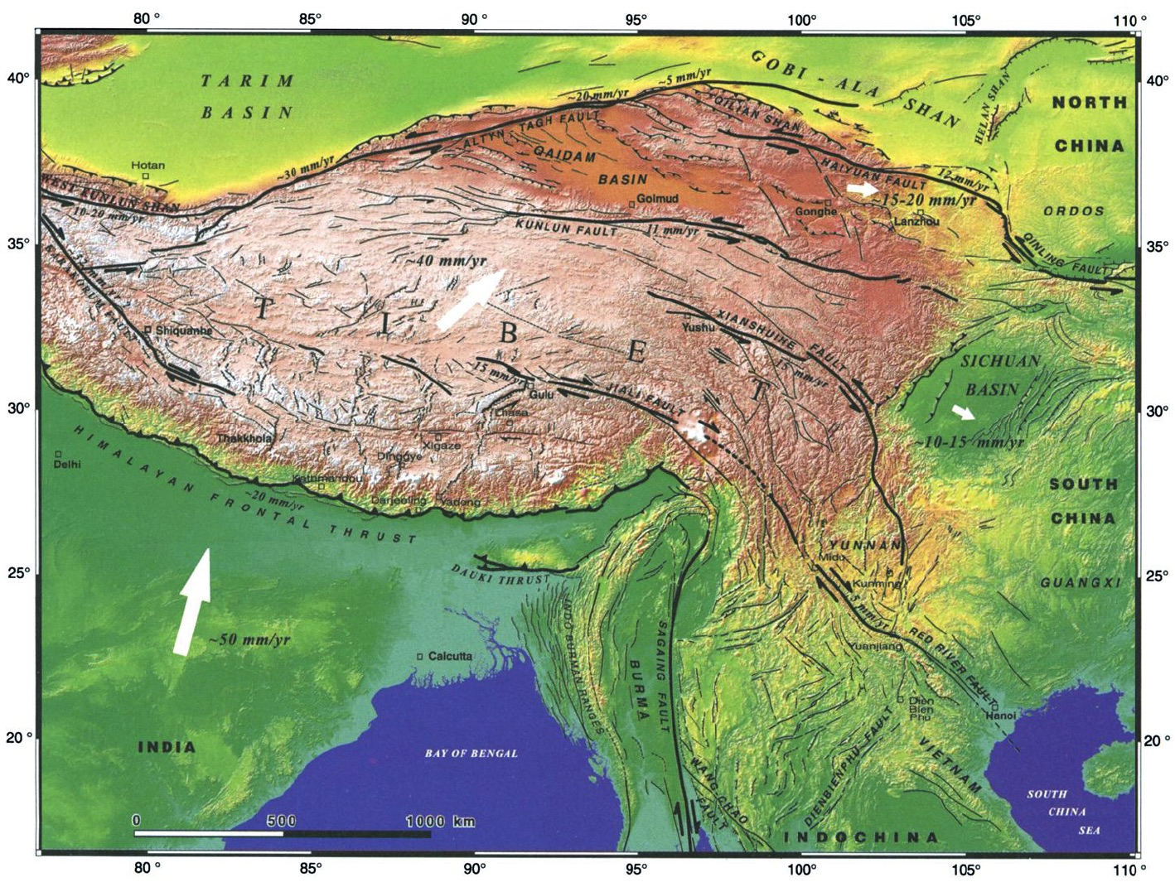
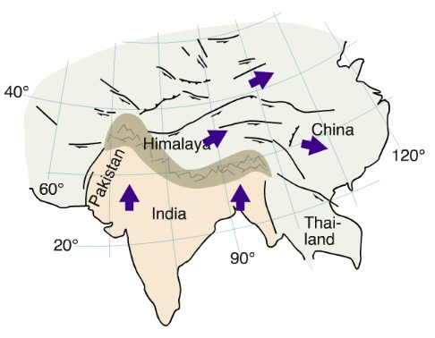

Slide 30
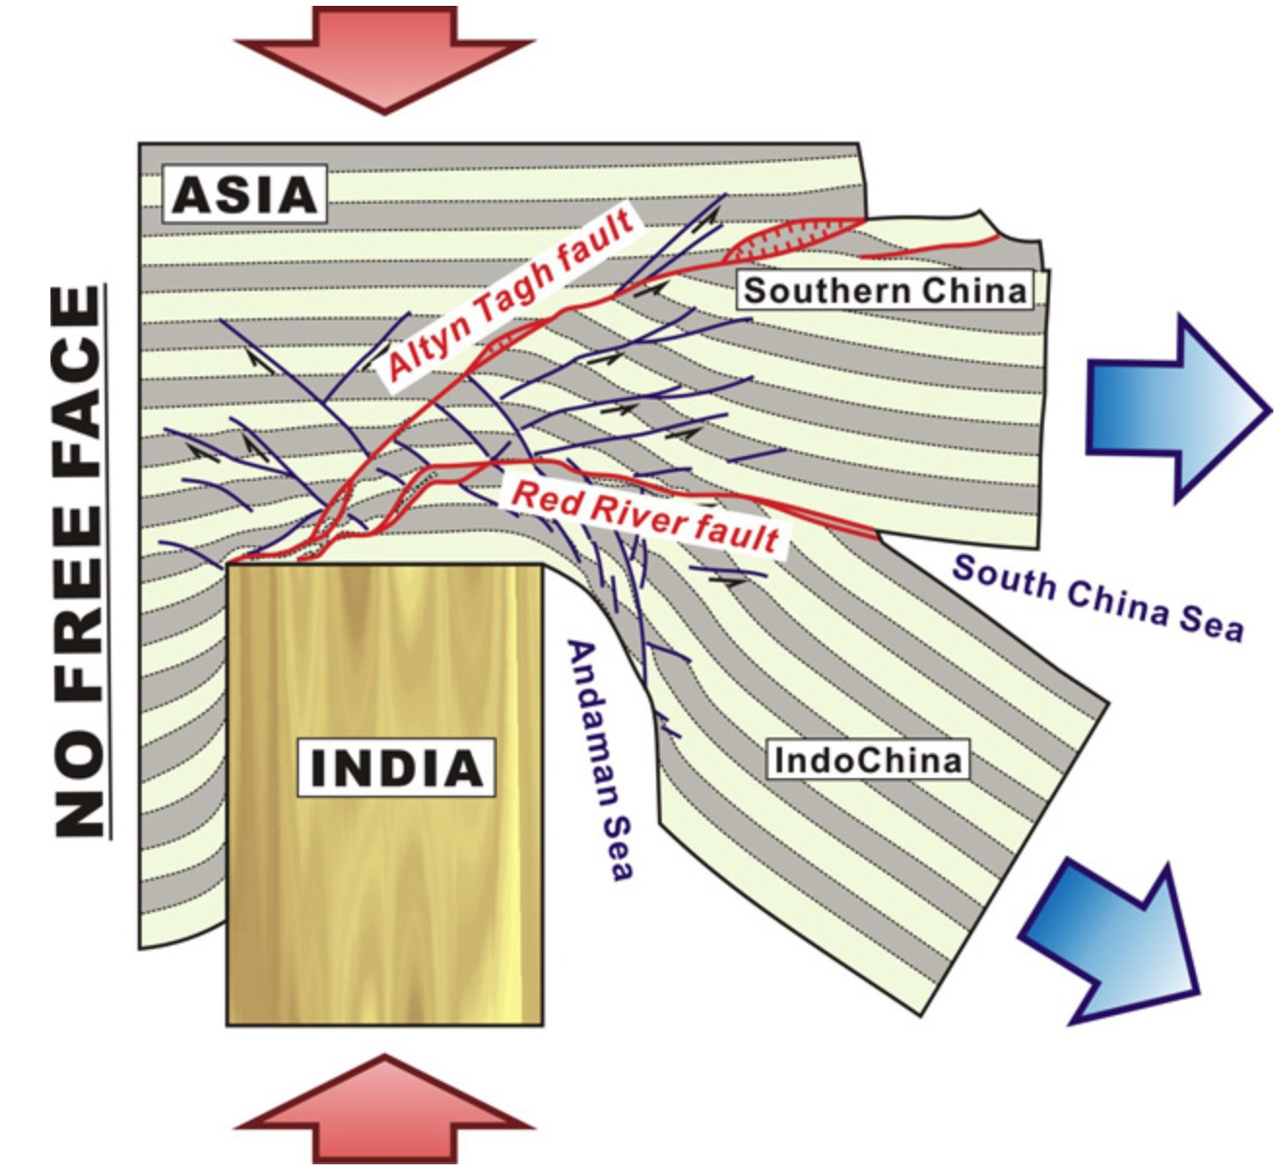
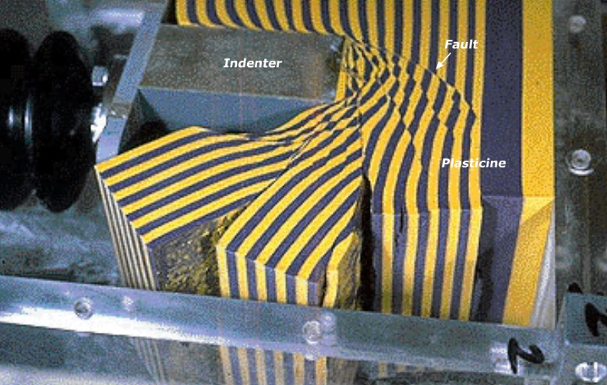

Slide 31
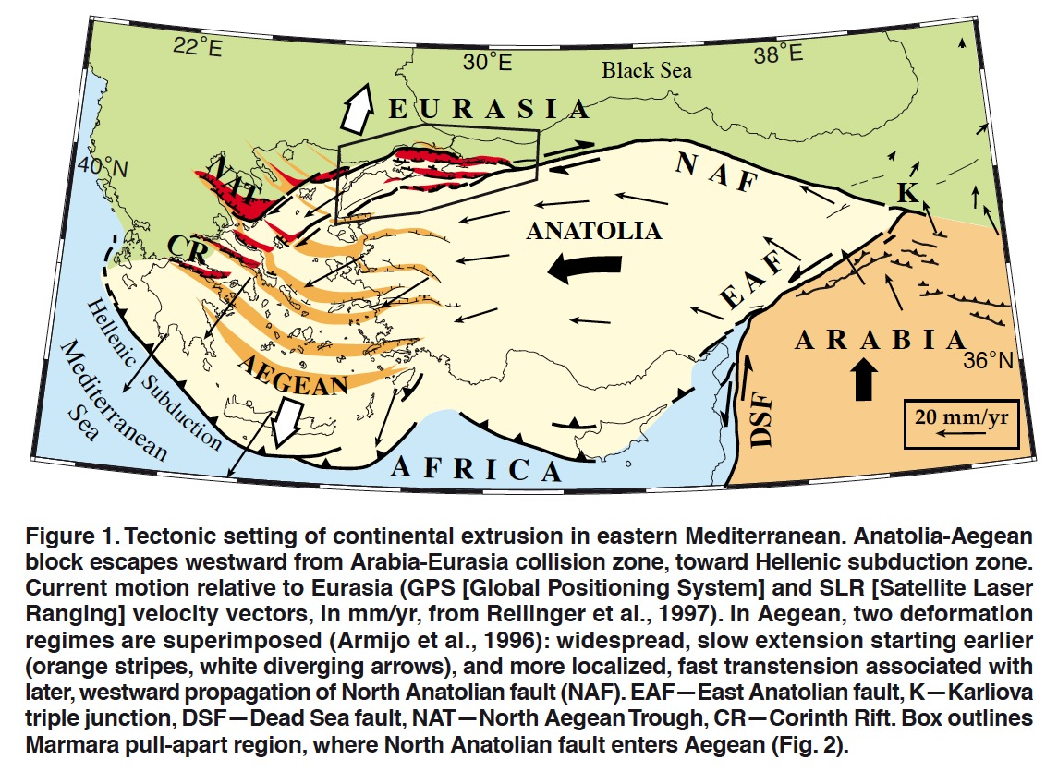
pull-apart basins

Slide 32
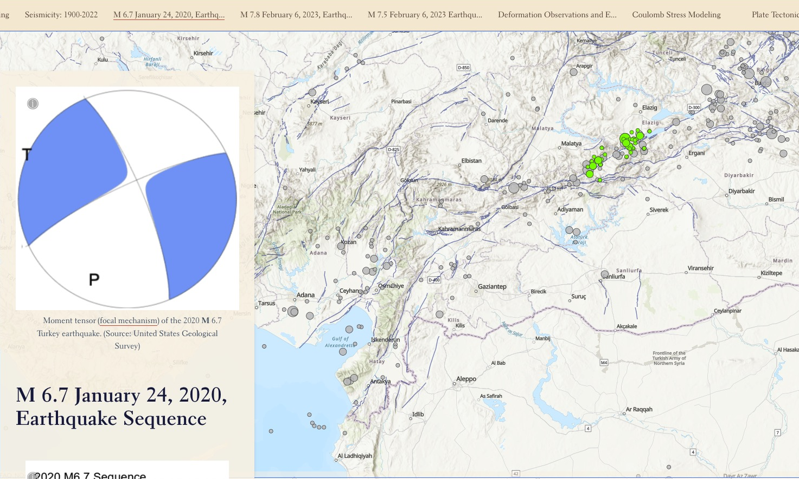
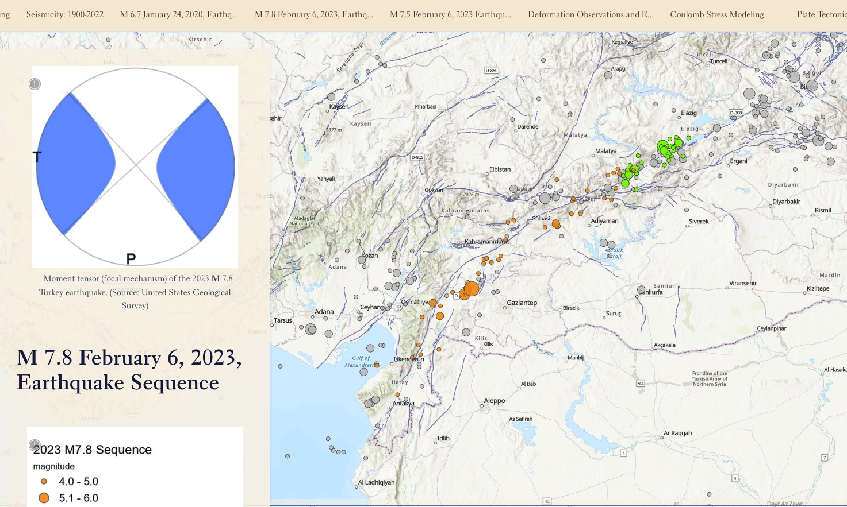
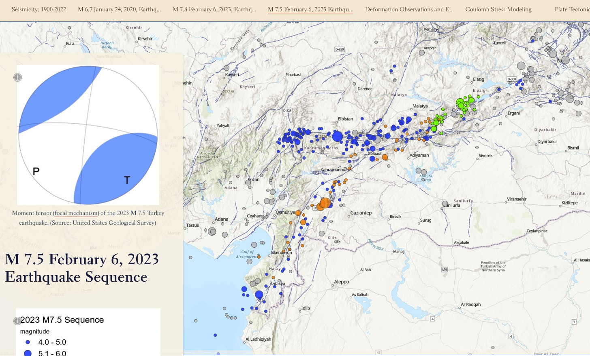
The 2023 Kahramanmaraş, Turkey, Earthquake Sequence
https://storymaps.arcgis.com/stories/355bfc8b3c5941e683d4f258e8fb2dfa

Slide 33
despegue extensional (extensional detachment)
d
c
b
a
rampa extensional
despegue /rellano
d
a
omisión estratigráfica
© D. Aerden 2021

Slide 34
Basin & Range Province

Slide 35
despegues extensionales
exhumación

